Slide 1

Factory Method Design Pattern
Source: https://www.kisspng.com/png-factory-base-24825/download-png.html
Notes:
Wie man den Herstellungsprozess von der konkreten Implementierung trennt und wie man die Erweiterbarkeit, Austauschbarkeit und Flexibilität seiner Software massiv erhöht möchte ich euch heute anhand des Factory Method Design Patterns erklären.

Slide 2

Factory Method Design Pattern
Source: https://www.kisspng.com/png-factory-base-24825/download-png.html
Notes:
Wie man den Herstellungsprozess von der konkreten Implementierung trennt und wie man die Erweiterbarkeit, Austauschbarkeit und Flexibilität seiner Software massiv erhöht möchte ich euch heute anhand des Factory Method Design Patterns erklären.

Slide 3
Definition
„Definiere eine Klassenschnittstelle zum Erzeugen eines Objekts, aber lasse Unterklassen entscheiden, welche Klasse instanziiert werden soll. Factory-Methods ermöglichen es einer Klasse, die Erzeugung von Objekten an Unterklassen zu delegieren.“
Notes:
Die Definition aus dem Buch „Design Patterns, Elements of Reusable Object-Oriented Software” lautet wie folgt: „Definiere eine Klassenschnittstelle zum Erzeugen eines Objekts, aber lasse Unterklassen entscheiden, welche Klasse instanziiert werden soll. Factory-Methods ermöglichen es einer Klasse, die Erzeugung von Objekten an Unterklassen zu delegieren.“

Slide 4
Eigenschaften
Entkopplung des Clients von der konkreten Instanziierung einer Klasse
Trennung von Objektverwaltung und Objektherstellung
Factory-Methoden erübrigen die Notwendigkeit, anwendungsspezifische Klassen in den Code einzubinden. Der Code behandelt nur die Schnittstelle.
Notes:
Das Pattern hat folgende Eigenschaften: Es ermöglicht es den Client von der konkreten Instanziierung von Klassen zu entkoppeln. Außerdem trennt es die Objektverwaltung und die Objektherstellung. Dadurch ist es nicht mehr notwendig, anwendungsspezifische Klassen in den Code einzubinden. Der Code behandelt nur mehr die Schnittstellen.

Slide 5
Wann wird das Factory-Method Pattern verwendet?
Notes:
Aber wann wird das Pattern eingesetzt?

Slide 6
Wann wird das Factory-Method Pattern verwendet?
Trennung Objektverarbeitung – Objekterstellung. Delegation der Objektinstanziierung an Unterklasse.
Wachsende Anzahl und Ausformung von Produkten (mit allgemeinem Herstellungsprozess).
Konkret zu erstellenden Produkte nicht bekannt sind oder nicht festgelegt werden sollen.
Notes:
Das Pattern findet Anwendung in folgenden Problemstellungen:
Trennung der Objektverarbeitung (Wie?) von der konkreten Objekterstellung (Instanziierung; Was?). Delegation der Objektinstanziierung an Unterklasse.
Fälle, in denen mit einer wachsenden Anzahl und Ausformung von Produkten zu rechnen ist. Sowie Szenarien, in denen alle Produkte einen allgemeinen Herstellungsprozess durchlaufen müssen, egal was für ein Produkt sie konkret sind.
Wenn die konkret zu erstellenden Produkte nicht bekannt sind oder nicht von vorne herein festgelegt werden sollen.

Slide 7
Softwareshop
Idee und Fotos: https://www.philipphauer.de/study/se/design-pattern/factory-method.php
Notes:
Ich möchte die Problemstellung Schritt für Schritt anhand eines Beispiels erklären.

Slide 8

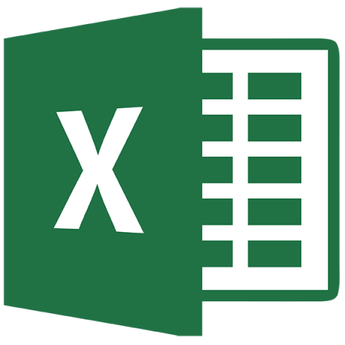

Softwareshop verkauft Office Applikationen

Slide 9
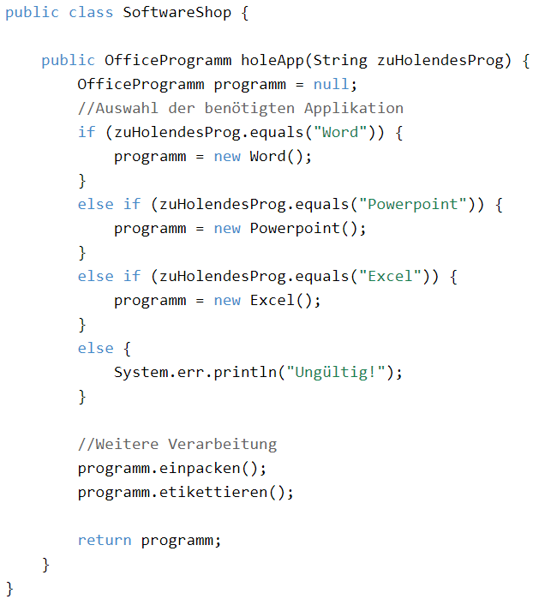
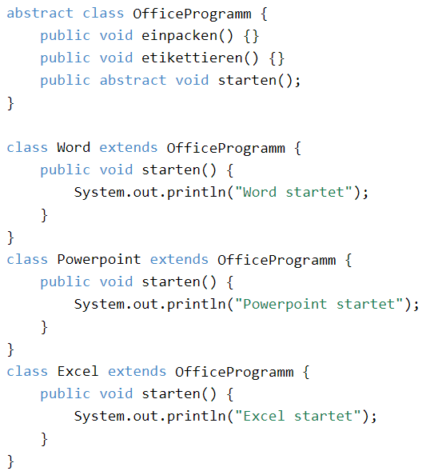
Verwaltungssoftware:
Schnittstelle:
Notes:
In JAVA implementiert

Slide 10
Probleme
Geringe Kohäsion
Geringe Wiederverwendbarkeit
Für Erweiterungen am Programmportfolio muss der bestehende Code geändert werden.
Entwürfe sollten für Erweiterungen offen, aber für Veränderungen geschlossen sein.
Notes:
Kohäsion: beschreibt wie gut eine Programmeinheit eine logische Aufgabe abdeckt - In einem System mit starker Kohäsion ist jede Programmeinheit verantwortlich für genau eine wohldefinierte Aufgabe.
Geringe Kohäsion: Die Programminstanziierung und die weitere Verarbeitung werden zusammen durchgeführt.
Wiederverwendbarkeit: Was ist, wenn andere Klassen OfficeProgramme instanziieren wollen, den Verarbeitungscode allerdings wiederverwenden möchten?
Erweiterungen
Dazu das Offen/Geschlossen Prinzip:

Slide 11
Die Logik zur Programmerstellung in einer Klasse kapseln (Factory)
Idee:

Slide 12
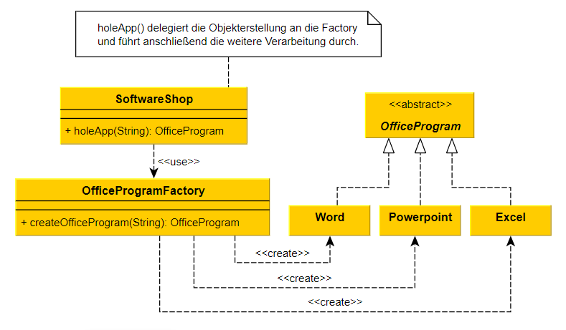

Slide 13
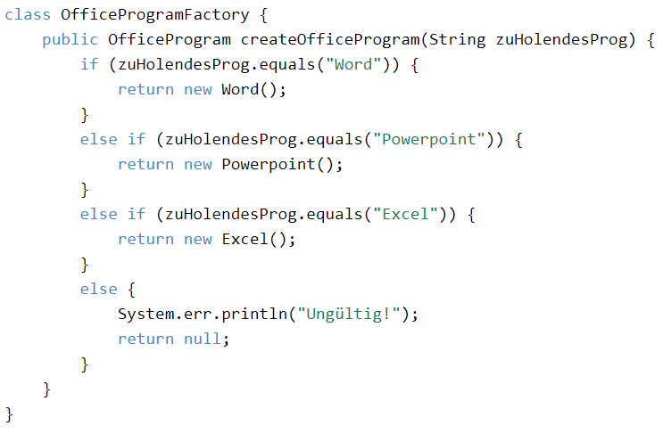
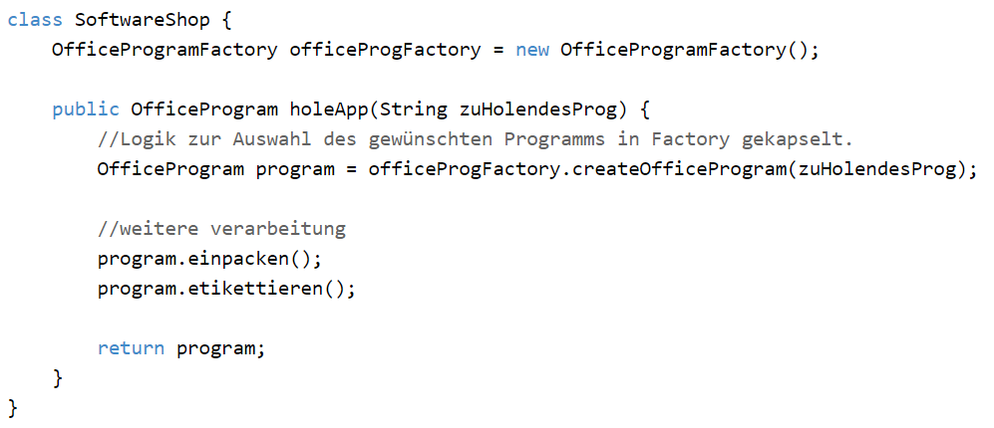
Verwaltungssoftware:
Schnittstelle:

Slide 14
Verwaltungssoftware:
Schnittstelle:

Slide 15
Verwaltungssoftware:
Schnittstelle:

Slide 16
Problem gelöst!
Aber noch kein Design Pattern!
Kohäsionsgewinn durch Trennung der Objekterstellung von der Objektverarbeitung
Wiederverwendbarkeit der Factory
Zentrale Stelle für Wartung und Erweiterung

Slide 17
Was ist mit der Erweiterung?
Eigene Factory für jede weitere Office Suite?

Slide 18
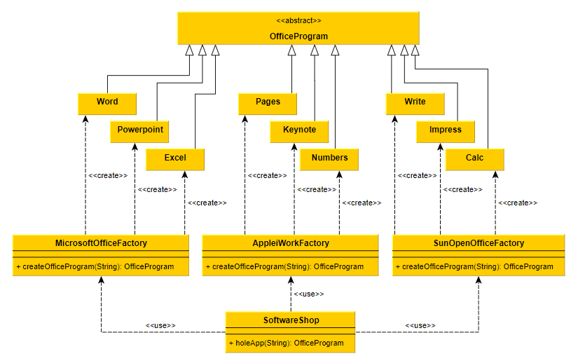

Slide 19
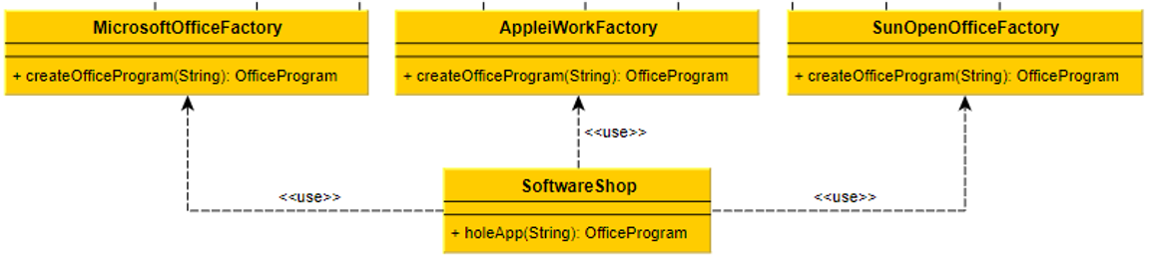
Problem: Zu stark entkoppelt!
Die Objekterstellung (createOfficeProgramm) kann direkt aufgerufen werden, und die notwendigen Verarbeitungsschritte der holeApp()-Methode umgangen werden.

Slide 20
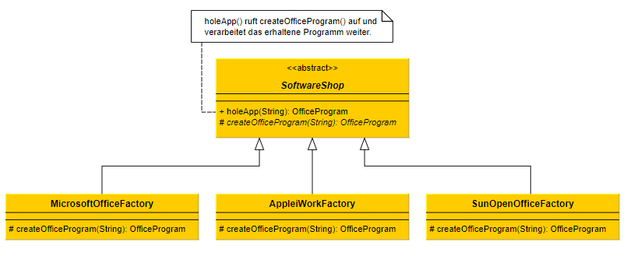
Lösung: Vererbung + abstrakte Methode
Notes:
Lösung: Vererbung und Verwendung einer abstrakten Methode, die eine Subklasse implementieren muss. Die abstrakte Methode ist die namensgebenede Factory Method.

Slide 21
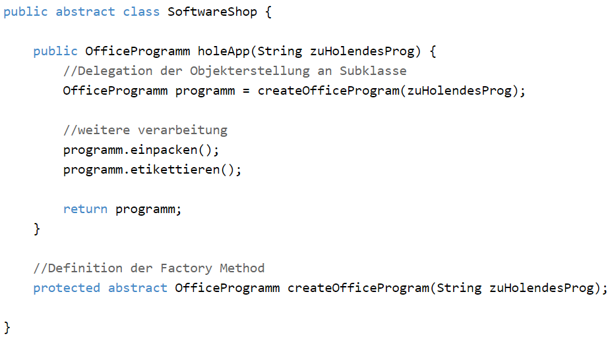
Lösung: Vererbung + abstrakte Methode
Notes:
Lösung: Vererbung und Verwendung einer abstrakten Methode, die eine Subklasse implementieren muss. Die abstrakte Methode ist die namensgebenede Factory Method.

Slide 22
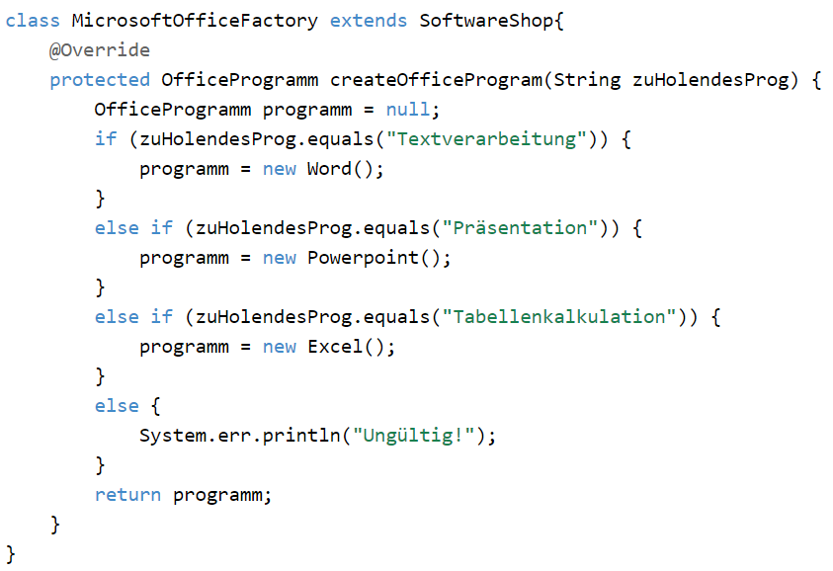
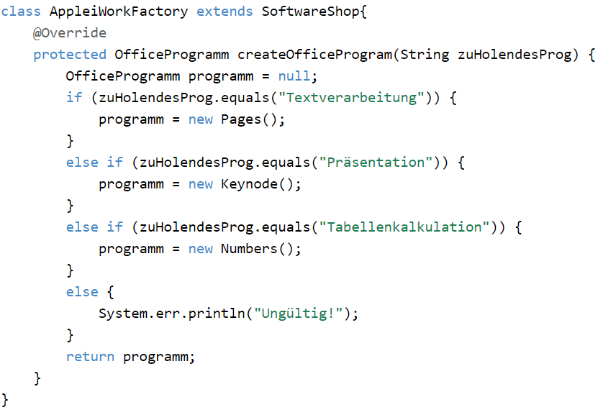
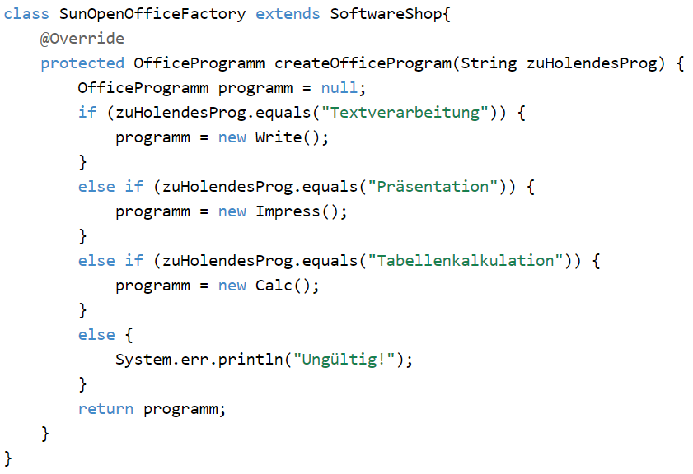
Subklassen erweitern SoftwareShop

Slide 23
Subklassen erweitern SoftwareShop

Slide 24
Subklassen erweitern SoftwareShop

Slide 25
Subklassen erweitern SoftwareShop

Slide 26
Subklassen erweitern SoftwareShop

Slide 27
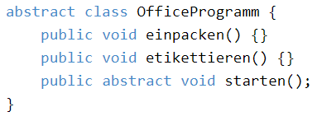
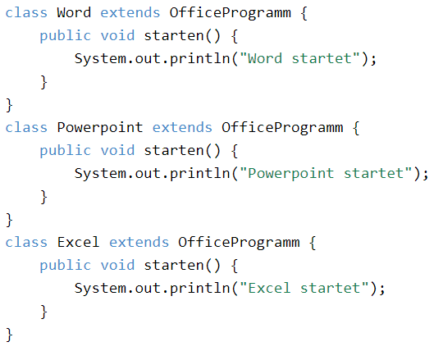
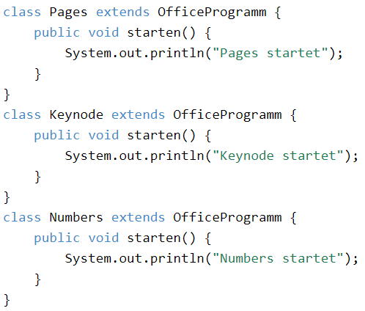
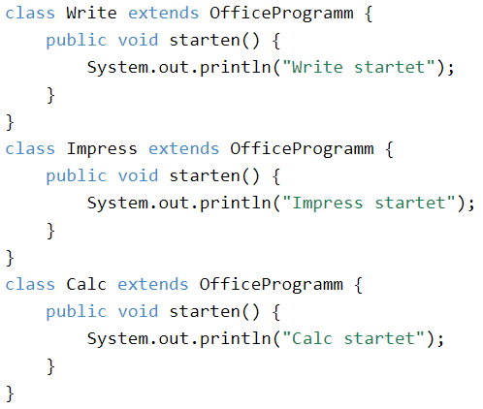
OfficeProgramme der verschiedenen Hersteller

Slide 28
OfficeProgramme der verschiedenen Hersteller

Slide 29
OfficeProgramme der verschiedenen Hersteller

Slide 30
OfficeProgramme der verschiedenen Hersteller

Slide 31
OfficeProgramme der verschiedenen Hersteller

Slide 32
Softwareshop kennt konkretes Programm nicht!
Die Subklasse entscheidet welches Objekt erstellt wird.
Softwareshop delegiert die Objektinstanziierung an seine Subklasse. Von außen ist die Methode unsichtbar (protected). Somit ist gewährleistet, dass der Verarbeitungsprozess immer durchgeführt wird.

Slide 33
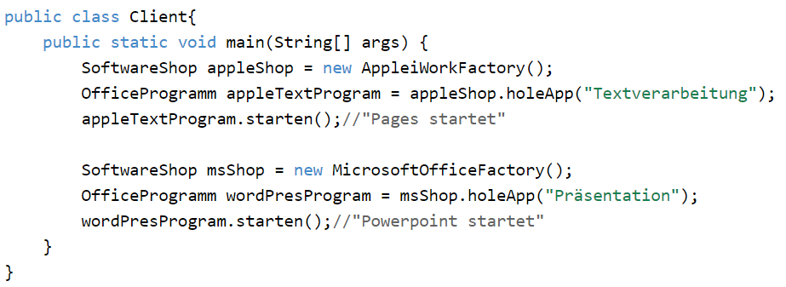
Client

Slide 34
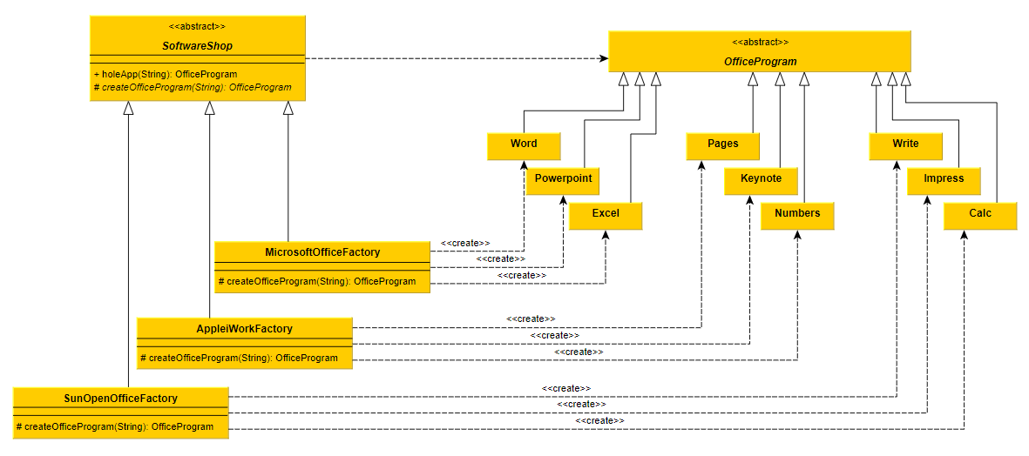
Notes:
Hier zeigt sich die Entsprechung der beiden Vererbungshierachien von Program und Softwareshop: Der abstrakte Softwareshop kennt nur das ebenso abstrakte Officeprogram. Die konkreten Subklassen kennen hingegen die konkreten Programme.

Slide 35
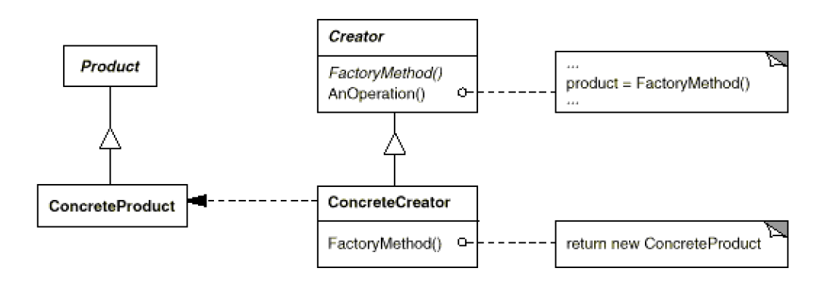
UML-Definition
Quelle: https://bit.ly/2LJEUCl
Notes:
Abstrakter Softwareshop – Creator: deklariert die Factory-Method, die ein Objekt vom Typ Product zurückgibt.
Konkrete OfficeSuiteFactorys – ConcreteCreator: überschreibt die Factory-Methode, um eine Instanz eines ConcreteProduct zurückzugeben
Abstrakte OfficeProgramm-Schnittstelle – Product: Definiert die Schnittstelle der Objekte, die die Factory-Method erstellt.
Konkrete Programme – ConcreteProduct: implementiert die Product Schnittstelle

Slide 36
UML-Definition
Creator – abstrakter SoftwareShop
ConcreteCreator – konkrete OfficeSuiteFactories
Product – abstrakte OfficeProgramm-Schnittstelle
ConcreteProduct – konkrete Programme
Quelle: https://bit.ly/2LJEUCl
Notes:
Abstrakter Softwareshop – Creator: deklariert die Factory-Method, die ein Objekt vom Typ Product zurückgibt.
Konkrete OfficeSuiteFactorys – ConcreteCreator: überschreibt die Factory-Methode, um eine Instanz eines ConcreteProduct zurückzugeben
Abstrakte OfficeProgramm-Schnittstelle – Product: Definiert die Schnittstelle der Objekte, die die Factory-Method erstellt.
Konkrete Programme – ConcreteProduct: implementiert die Product Schnittstelle

Slide 37
Vorteile
Herstellungsprozess ist von konkreter Implementierung getrennt
Wiederverwendbarkeit und Konsistenz durch:
Kapselung des Objekterstellungscodes (zentrale Schnittstelle für Client)
Kapselung des allgemeinen Herstellungscodes in der Creator Klasse
Erweiterbarkeit, Austauschbarkeit, Flexibilität durch:
Problemlosen Einführen neuer Produkte und Ersteller
Notes:
Objektherstellung: ConcreteCreator
Allgemeiner Herstellungscode: Creator

Slide 38
Nachteile
Enge Kopplung eines konkreten Creators und konkreten Products
Für jedes neue Produkt muss ein neuer Creator geschrieben werden

Slide 39
Anwendungsfälle
Wachsende Anzahl von Produkten (mit selbem Herstellungprozess)
Authentifizierungssysteme:
Für jeden User wird nach dem Login ein Ticket erstellt, das seine Rechte im System repräsentiert.
TicketFactory -> createTicket()-Methode
Notes:
Authentifizierungssysteme: Für jeden User wird nach dem Login ein Ticket erstellt, das seine Rechte im System repräsentiert. Statt eine universelle Ticketklasse mit duzenden, je nach Userrechten gesetzten Attributen zu nutzen, werden spezielle Tickets erstellt. Dies geschieht mittels einer TicketFactory und einer createTicket()-Methode, die mit den nötigen Informationen parametrisiert wird. Anhand dieser Parameter wird entschieden, welches Ticket erstellt wird. Verschiedene Erzeugungsprozesse werden durch mehrfaches Ableiten dieser Factory ermöglicht (InternetTicketFactory, IntranetTicketFactory).

Slide 40
Anwendungsfälle
Trennung der Objektverarbeitung von konkreter Objekterstellung → Delegation an Unterklasse
Pizzeria:
Pizzeria erstellt je nach Parameter verschiedene Pizzen.
Regionale Wünsche -> spezielle Pizzen
Neue Pizzasorten und Pizzerias können ins System integriert werden
Notes:
Eine Pizzeria erstellt je nach Parameter verschiedene Pizzen, die immer gleich zubereitet werden (backen, schneiden, einpacken). Um den regionalen Wünschen der Menschen in Wien, Salzburg und Linz zu genügen, müssen spezielle Pizzen für eben diese Städte erstellt werden. Diese Erstellung geschieht in den speziellen Unterklassen der Pizzeria (SalzburgPizzeria, WienPizzeria, LinzPizzeria), die die speziellen Pizzen erstellen (WienSalami, LinzCalzone etc.). Die Verarbeitung ist in allen Fällen gleich und erfolgt in der abstrakten Pizzeriaklasse, die nur die abstrahierte Pizzaschnittstelle kennt. Schnell können somit neue Pizzasorten und Pizzerias ins System integriert werden.

Slide 41
Anwendungsfälle
zu erstellende Produkte sind nicht bekannt oder sollen nicht von vorne herein festgelegt werden
Frameworks, Klassenbibliotheken

Slide 42
Beispiel – Verwaltung von Immobilien
Backend: Java JAX-RS REST-Schnittstelle zum Speichern der Eigenschaften von Immobilien
Admin-Anwendung: C# WPF Anwendung zum Hinzufügen, Ändern, Löschen von Immobilien
Client-Anwendung: Typescript Angular Anwendung zum Anzeigen der Immobilien
Code: https://github.com/mhinterdorfer/FactoryMethod

Slide 43
Beispiel – Verwaltung von Immobilien
Es gibt drei Arten von Immobilien: Apartment, House und Villa
Jeder Ort (Factory) erstellt die Immobilien nach den aktuellen Preisen.
Neue Orte können einfach hinzugefügt werden, in dem die Factory Klasse abgeleitet wird.
Code: https://github.com/mhinterdorfer/FactoryMethod

Slide 44
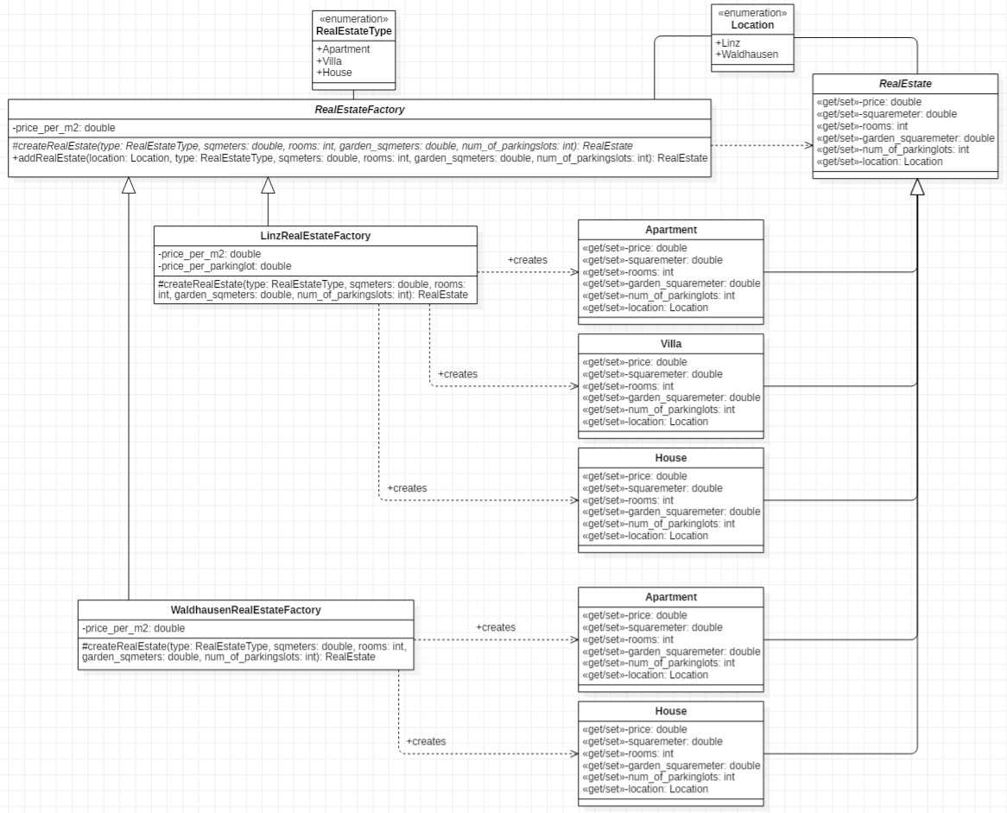
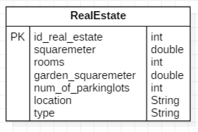

Slide 46
Demo!
Code: https://github.com/mhinterdorfer/FactoryMethod

